Slide 1
Modernización de las AAPP
Santiago Graña Domínguez
Servicio Público de Empleo Estatal
14 de febrero de 2015

Slide 2
Modernización AAPP Administración electrónica
Mecanismos electrónicos que permiten la prestación de servicios públicos de la Administración tanto a los ciudadanos como a las empresas (e-Government)
Desarrollo primeros servicios
AEAT
Seguridad Social

Slide 3
Modernización AAPP Administración electrónica
Ley 11/2007, LAECSP
RD 1671/2009 (desarrollo LAECSP)
RD 3/2010, ENS
RD 4/2010, ENI
Firma electrónica
Notificaciones electrónicas (DEH)
Sistemas de Verificación de Datos
Registros electrónicos
Factura electrónica …

Slide 4
Contenidos
Efectos positivos / Barreras
Nivel de inversión
Encuesta e-Admón INE
Estudio AEVAL servicios públicos
Conclusiones

Slide 5
Modernización AAPP Efectos positivos e-Administración
Ahorro de costes
Reducción uso del papel
Celeridad
Administración abierta
Mayor cercanía
Seguimiento de los trámites
Ahorro de tiempo

Slide 6
Modernización AAPP Principales barreras
Inversiones
Cambio cultural
Usabilidad y accesibilidad
Falta de experiencia
Desconocimiento

Slide 7
Contenidos
Efectos positivos / Barreras
Nivel de inversiones

Slide 8
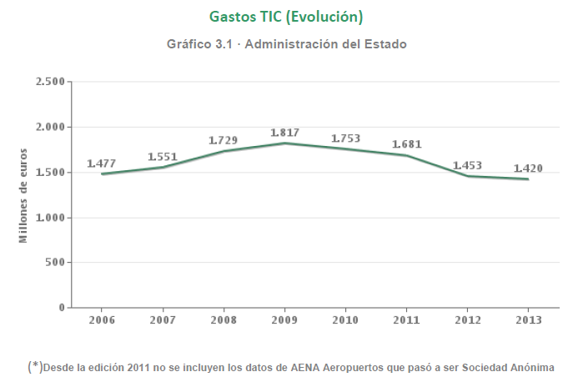
Modernización AAPP Evolución gasto TIC AGE
Ley 11/2007
Fuente: IRIA 2014

Slide 9
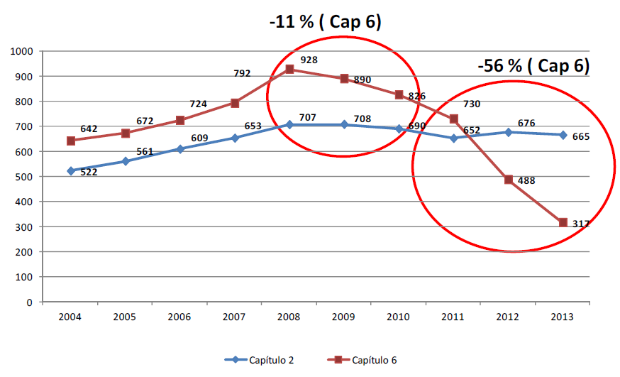
Modernización AAPP Presupuestos TIC AGE
Fuente: IRIA 2014

Slide 10
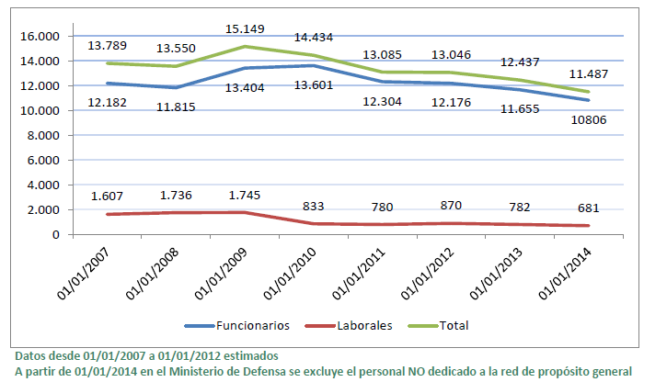
Modernización AAPP Estimación evolución personal TIC AGE
Fuente: IRIA 2014

Slide 11
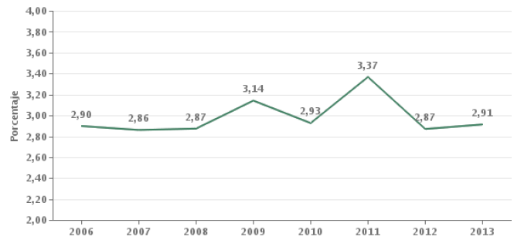
Modernización AAPP Gasto TIC respecto presupuesto total
Fuente: IRIA 2014

Slide 12
Contenidos
Efectos positivos / Barreras
Nivel de inversión
Encuesta e-Admón INE

Slide 13
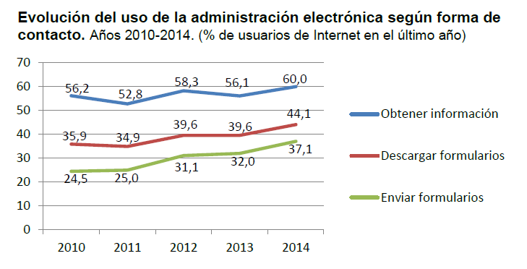
Encuesta e-Admón INE Forma de contacto
Fuente: INE

Slide 14
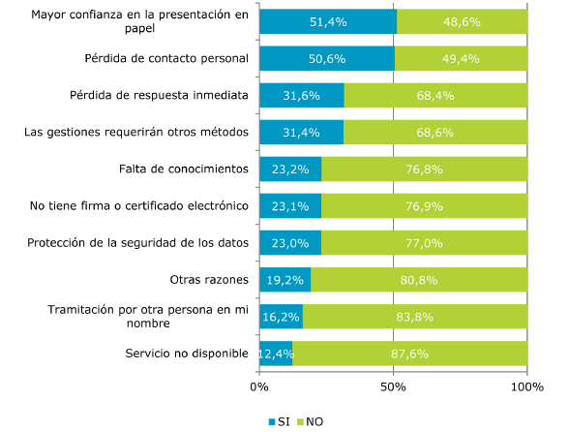
Encuesta e-Admón INE Barreras uso servicios electrónicos
Fuente: INE

Slide 15
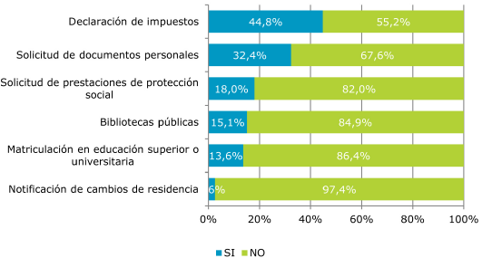
Encuesta e-Admón INE Usos específicos servicios electrónicos
Fuente: INE

Slide 16
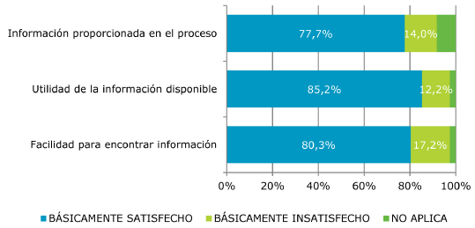
Encuesta e-Admón INE Grado de satisfacción con servicios electrónicos
Fuente: INE

Slide 17
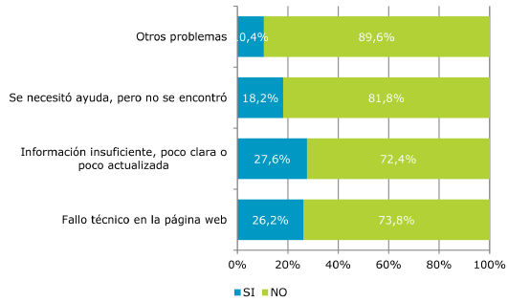
Encuesta e-Admón INE Problemas en utilización servicios electrónicos
Fuente: INE

Slide 18
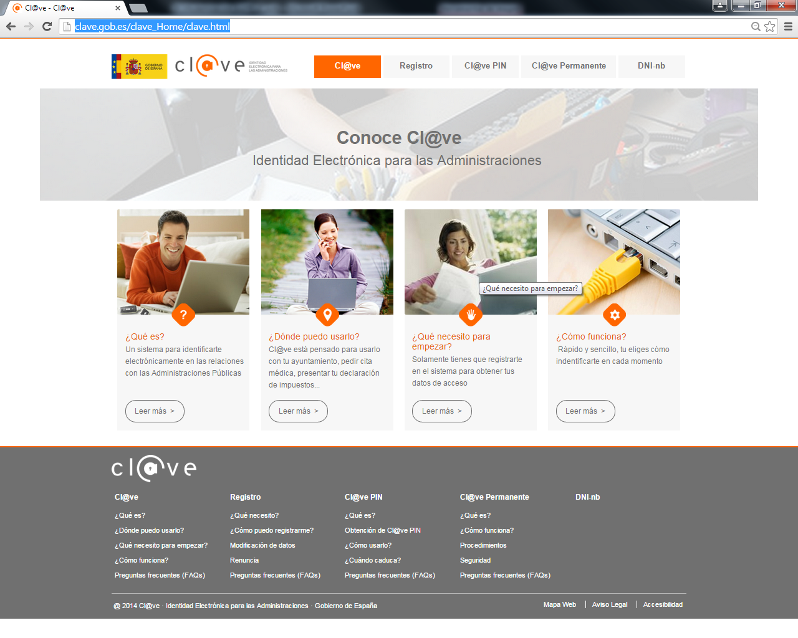
Encuesta e-Admón INE Problemas en utilización servicios electrónicos

Slide 19
Contenidos
Efectos positivos / Barreras
Nivel de inversión
Encuesta e-Admón INE
Estudio AEVAL servicios públicos

Slide 20
Estudio AEVAL Servicios Públicos Calidad y sostenibilidad de los servicios públicos
Monopolio/Percepción

Slide 21
Estudio AEVAL Servicios Públicos Satisfacción ciudadana
Fuente: AEVAL

Slide 22
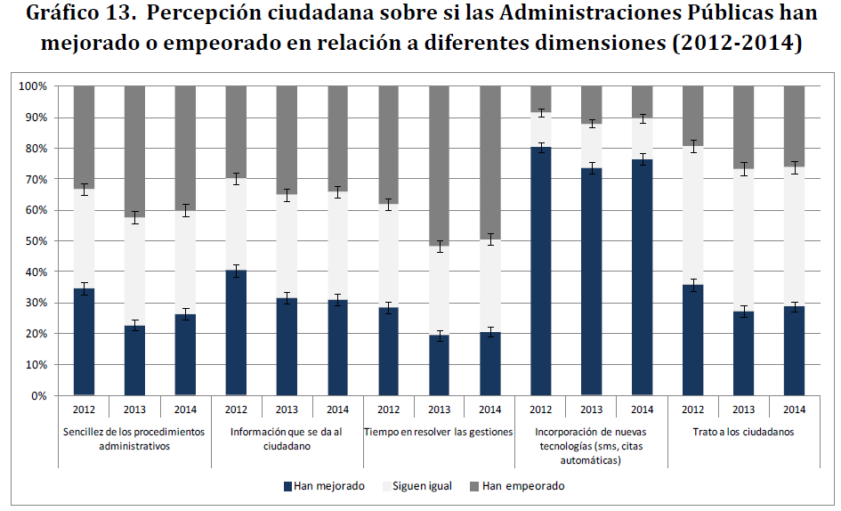
Estudio AEVAL Servicios Públicos Percepción incorporación TIC
Fuente: AEVAL

Slide 23
Estudio AEVAL Servicios Públicos Percepción incorporación TIC
Fuente: AEVAL

Slide 24
Estudio AEVAL Servicios Públicos Evolución uso e-Administración
Fuente: AEVAL

Slide 25
Estudio AEVAL Servicios Públicos Usuarios e-Administración
Fuente: AEVAL

Slide 26
Estudio AEVAL Servicios Públicos Forma de contacto
Fuente: AEVAL

Slide 27
Estudio AEVAL Servicios Públicos Futuros usuarios
Fuente: AEVAL

Slide 28
Estudio AEVAL Servicios Públicos Tipo de consulta
Fuente: AEVAL

Slide 29
Estudio AEVAL Servicios Públicos Satisfacción e-Administración
Fuente: AEVAL

Slide 30
Estudio AEVAL Servicios Públicos Satisfacción e-Administración
Fuente: AEVAL

Slide 31
Estudio AEVAL Servicios Públicos Satisfacción e-Administración
Fuente: AEVAL

Slide 32
Estudio AEVAL Servicios Públicos Canal de contacto preferido
Fuente: AEVAL

Slide 33
Estudio AEVAL Servicios Públicos Satisfacción e-Administración
Fuente: AEVAL

Slide 34
Contenidos
Efectos positivos / Barreras
Nivel de inversión
Encuesta e-Admón INE
Estudio AEVAL servicios públicos
Conclusiones

Slide 35
Modernización AAPP Conclusiones
Gran desarrollo consecuencia de Ley 11/2007
Alcanzando techo en utilización
Foco futuro en:
Usabilidad
Seguridad
Fomento de uso
Sostenibilidad

Slide 36
Muchas gracias

